Slide 1
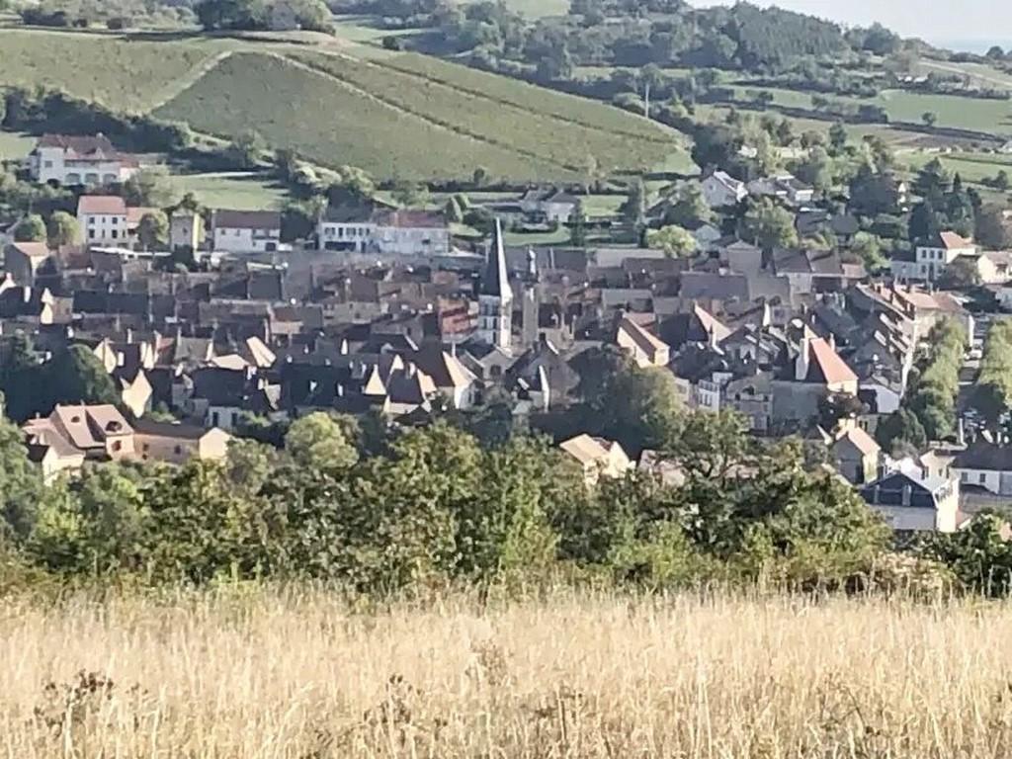
Saint- Gengoux-le-national
situé en Saône-et-Loire en région
Bourgogne-Franche-Comté. est un joli bourg médiéval
La cité médiévale qui prit son essor à partir de 1166, date du traité de pariage entre le roi de France, Louis VII, et l'abbé de Cluny. le village d'origine se transforma en une cité fortifiée,

Slide 2
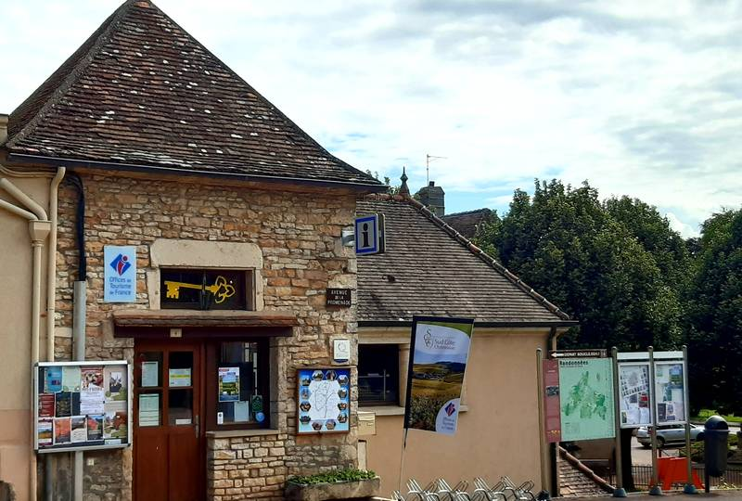
Office de Tourisme - Saint-Gengoux-le-National

Slide 3
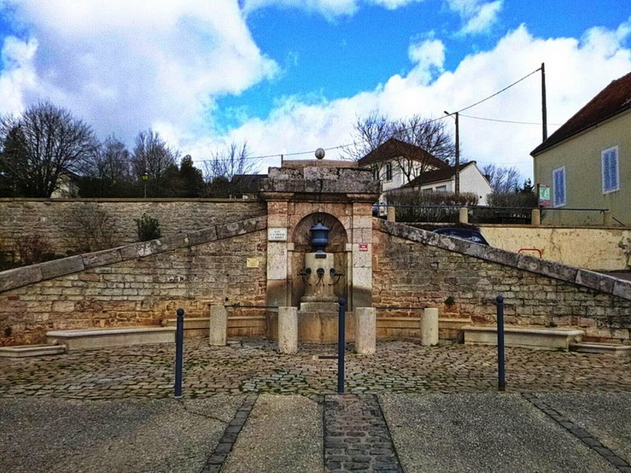
Fontaine des Manants ou Manon

Slide 4
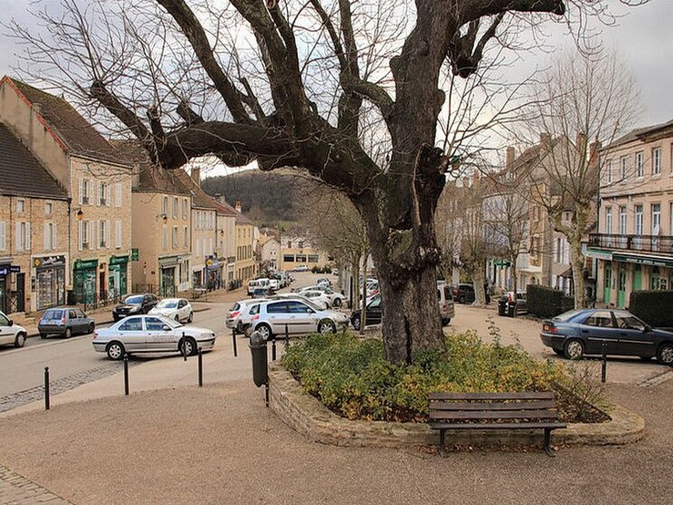
l’avenue de la promenade
Arbre de la Liberté
Le marronnier planté en 1802
Devant la fontaine

Slide 5
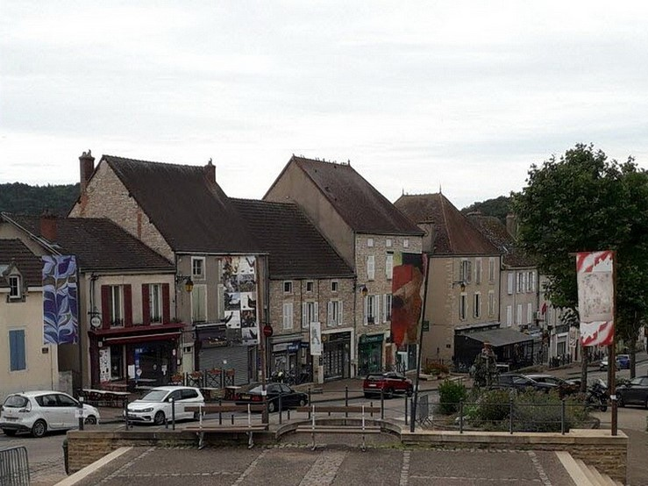
Vue sur l’avenue de la promenade
Qui descend jusqu’au rond point
le fontaine de Manon

Slide 6
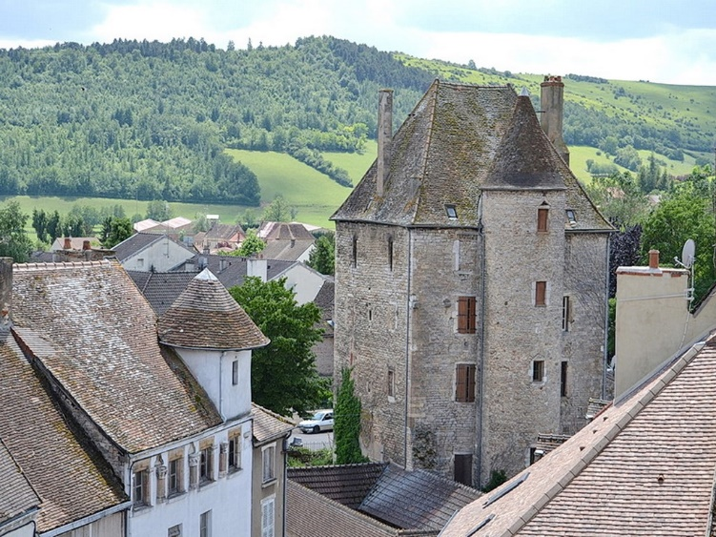
Le donjon médiéval, seul vestige du vieux château, est lui aussi toujours présent.

Slide 7
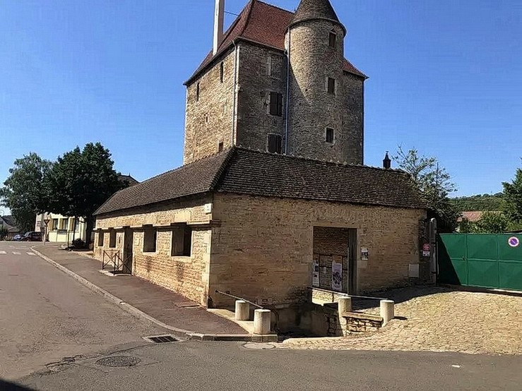
Le lavoir et derrière le Donjon

Slide 8
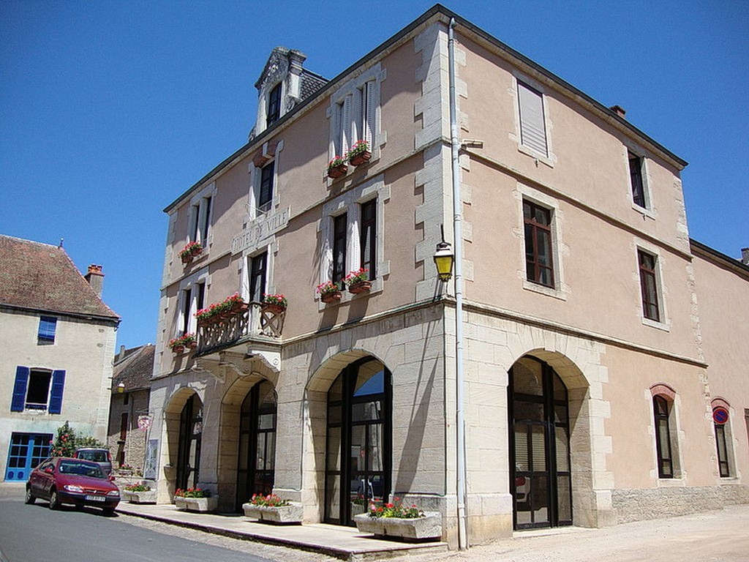
Mairie de
St- Gengoux-le National

Slide 9
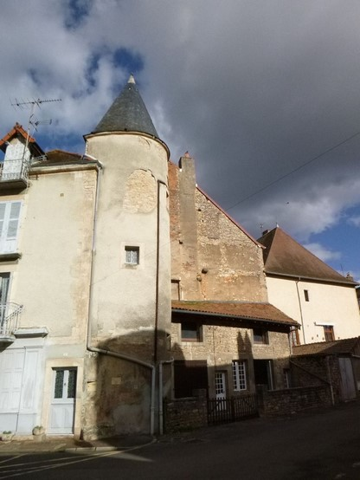
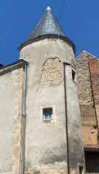
Tour du pilori
elle dominait la place Pilori auparavant ,la tranquillité et le charme de cette place ne doivent pas faire oublier qu’au Moyen Âge, la justice royale avait besoin d’un pilori pour être rendue.

Slide 10
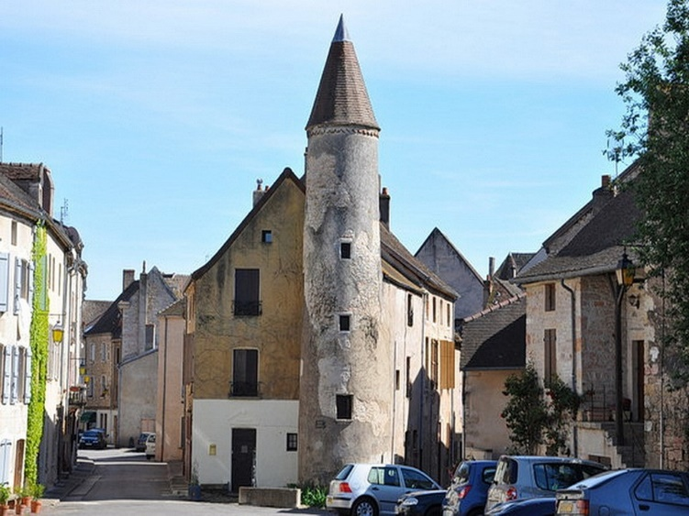
Place de la courtille ,tour escalier ancienne tour de guet
Epoque médiévale 19è siècre

Slide 11

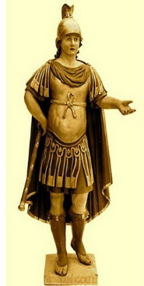
Qui était Saint-Gengoux ?
personnage contemporain de Pépin le Bref, fondateur de la dynastie des Carolingiens. Il est né dans l’Est, non loin de Langres, Homme juste et généreux, il était également un bon guerrier.
L’une des légendes prétend qu’il aurait découvert l’infidélité de sa femme.
séparer d’elle il partit vivre sur d’autres terres.
Cependant, l’amant de sa femme le tua en763.
Selon la légende,
les deux amants furent frappés de
malformations Physiques en guise de châtiment
Saint-Gengoux

Slide 12
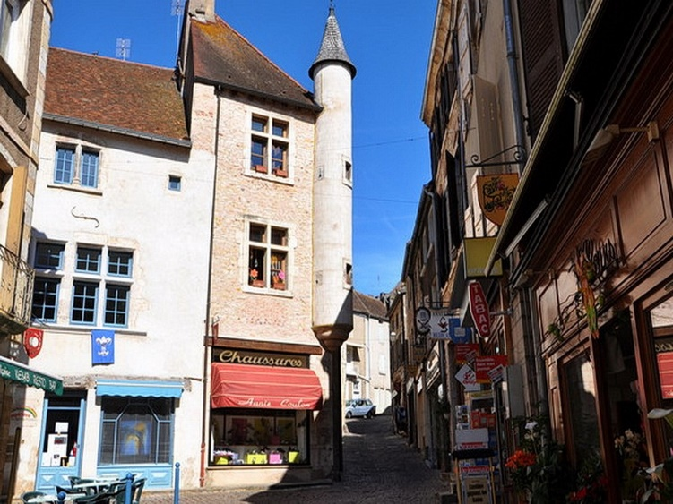
Maison des curés Presbytère

Slide 13
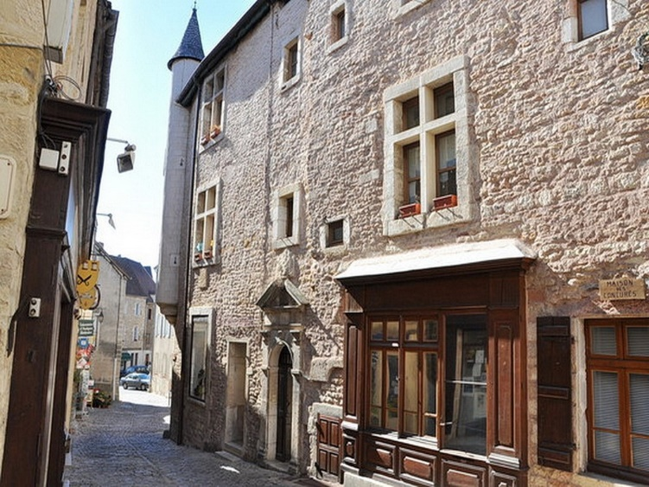
Maison des curés 16 è siècle qui comptait 11 prêtres,

Slide 14
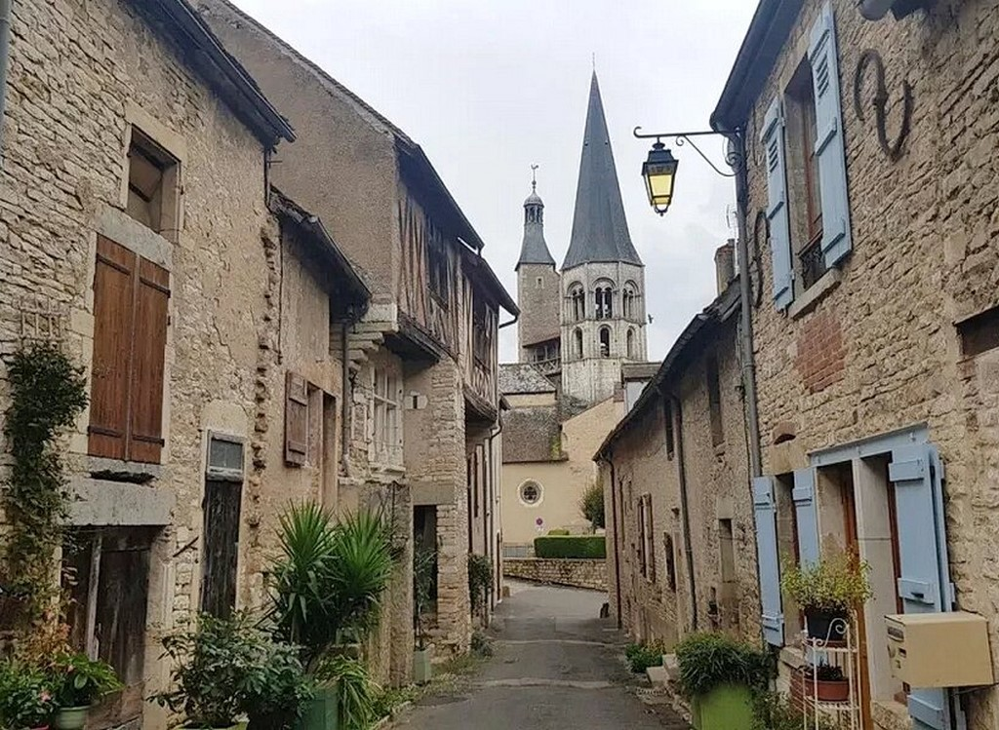
Jolie ruelle du bourg médiéval

Slide 15
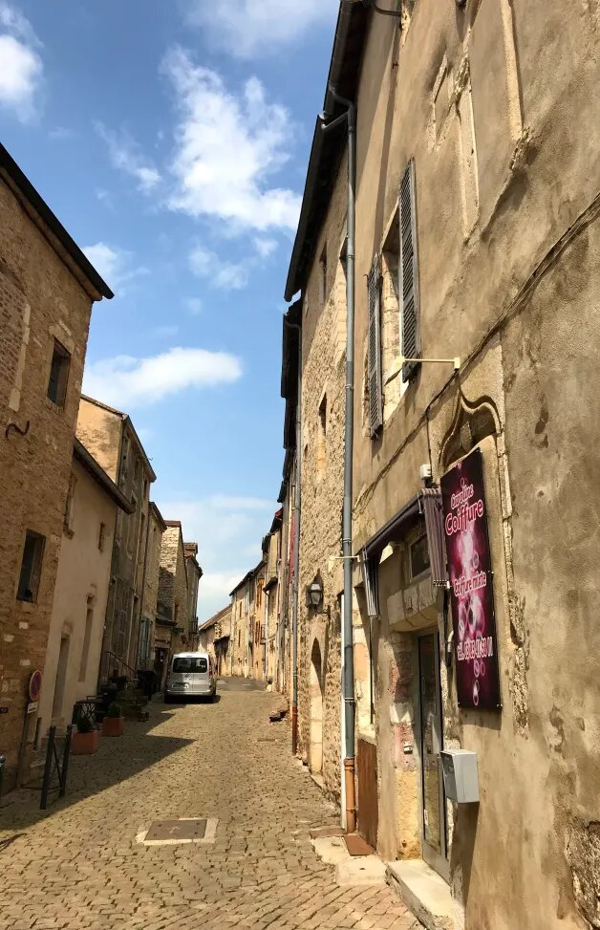
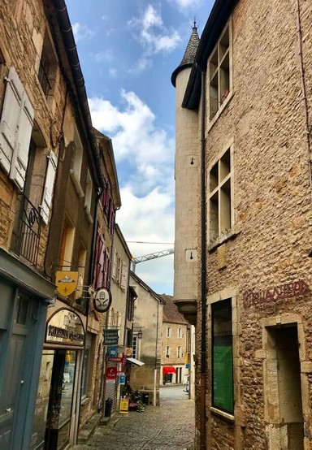

Slide 16
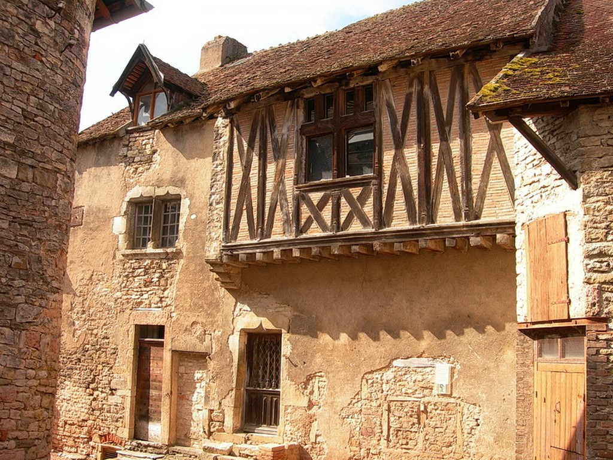
Maison de bois
De style gothique flamboyant, cet édifice est visible depuis la rue des Moutons ainsi que depuis la rue du Moulin à Cheval.

Slide 17
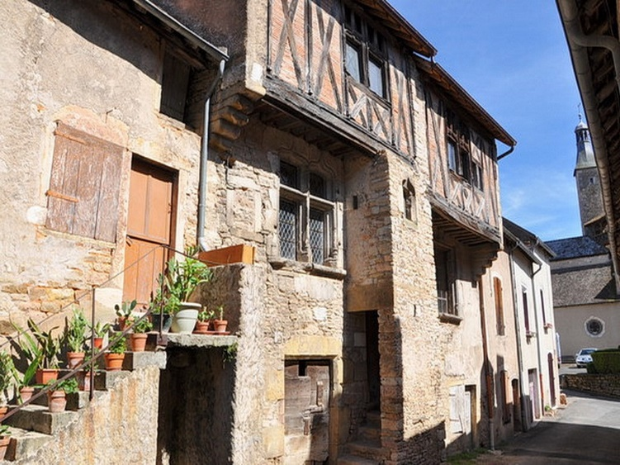
L’ architecture à pans de bois bourguignonne date du second quart du XVe siècle

Slide 18
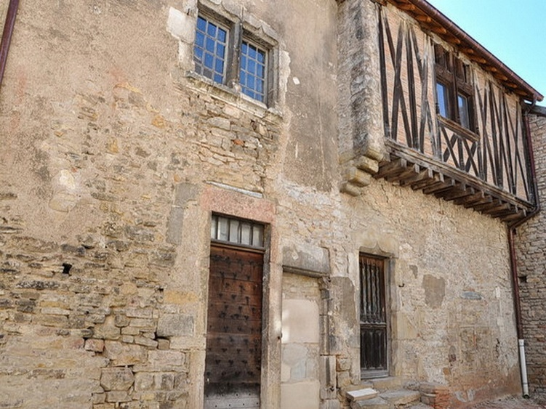
Maison à pans de bois du 15è siècle
La même maison vue depuis une autre rue

Slide 19
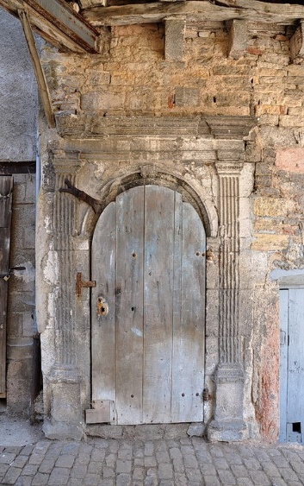
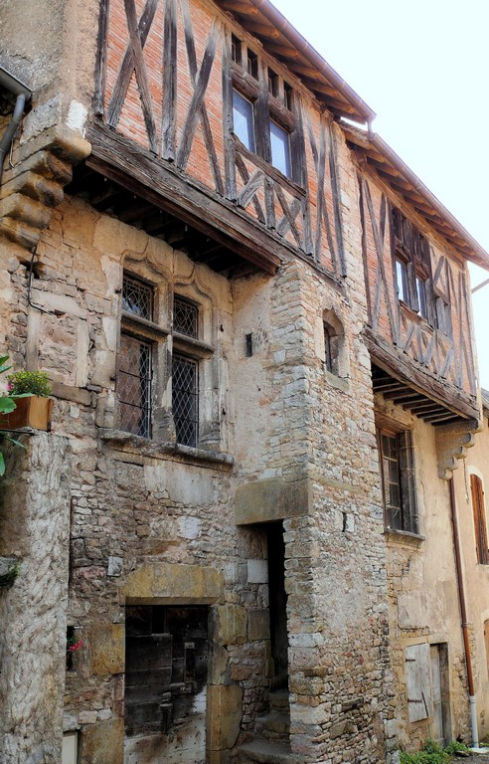
Porte renaissance
Vestige de maison à pans de bois

Slide 20
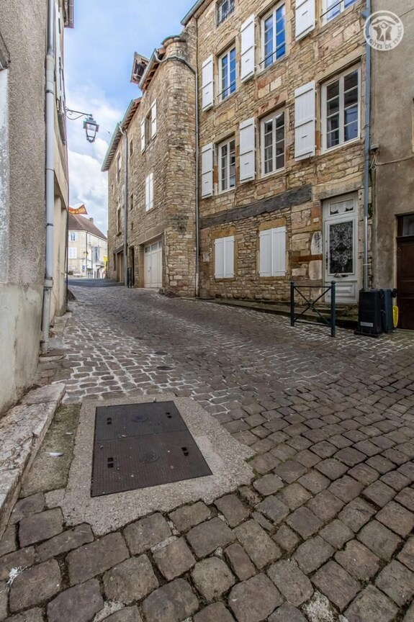
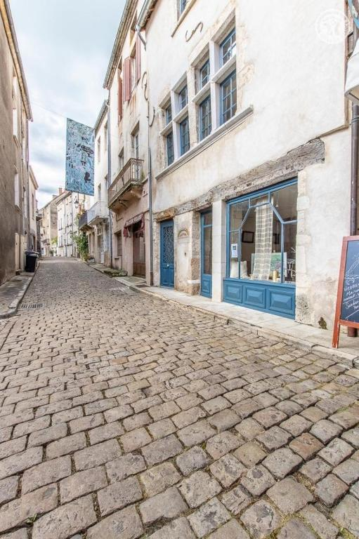
  Ruelle pavée d’Andouilles
Les andouilles sont des pavés non conformes et invendables issus de la fabrication des pavés de grès de la région de Saint-Gengoux. Ils étaient alors donnés aux communes voisine

Slide 21
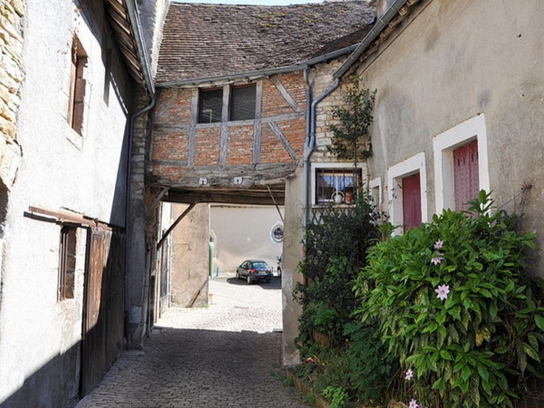
Le Pontet
Le Pontet
Moyen Âge, il permettait de relier deux maisons pour agrandir l’habitation d’un bourgeois de la Cité. Une des façades est encadrée d’un encadrement à fronton de style Renaissance.

Slide 22
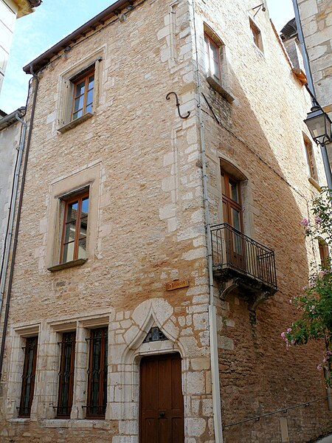
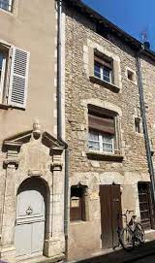
Prieuré
L’ édifice était habité par des religieux Cette dépendance datant du XVe siècle renferme une chapelle gothique remarquable.

Slide 23
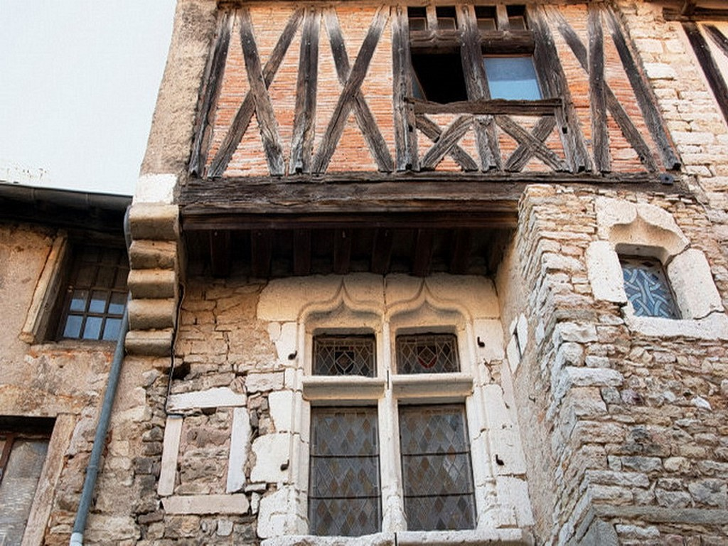

Slide 24
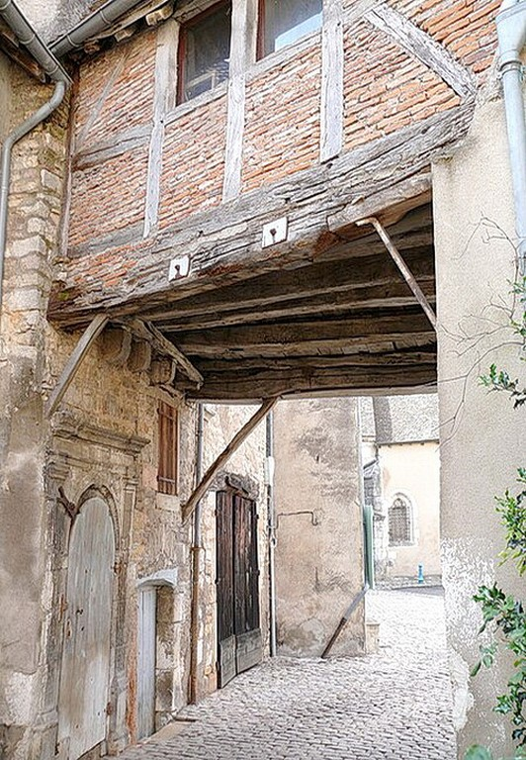
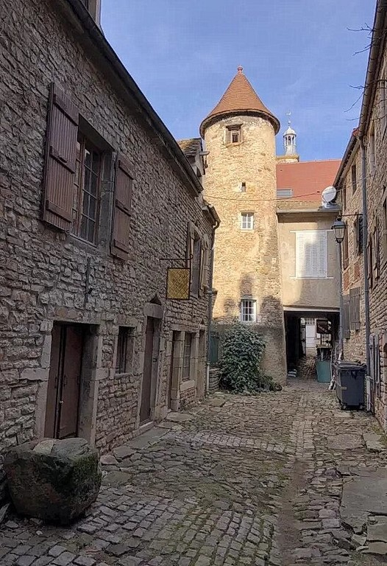
Un pontet protègent une porte renaissance de 1544
Une tour des plus anciennes de la cité , datant du début du XIIIe siècle.

Slide 25
Tour de la courtille
Une maison à tour d’escalier, aux formes irrégulières, domine cette place. Elle se situait probablement sur la première enceinte de la Cité

Slide 26
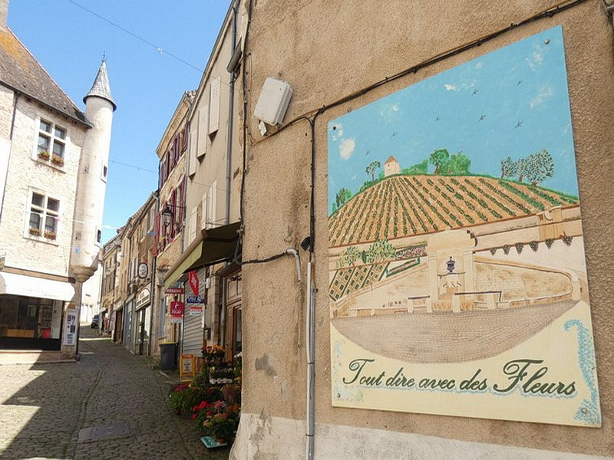

Slide 27
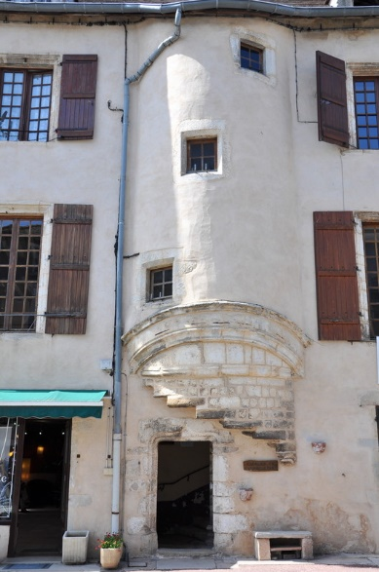
En tant que cité royale, Saint-Gengoux-le-National était gouvernée dès 1246 par un bailli (représentant du Roi sur place). La maison du bailli se trouve rue de l’Église. L’entrée est surmontée d’un
linteau en accolade débouchant sur un
escalier en encorbellement.

Slide 28
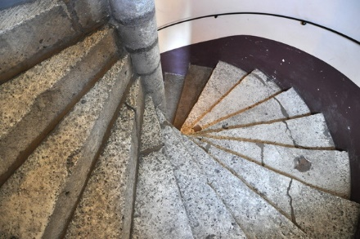
Dans l’échauguette se trouve un escalier en encorbellement jadis il y avait un veilleur de nuit

Slide 29
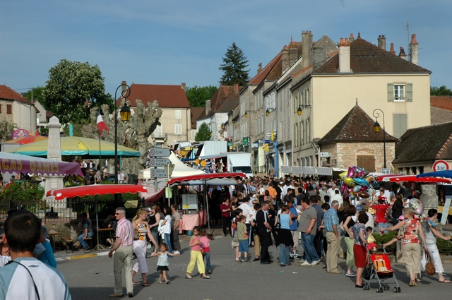
  Jour de marché le centre ville est bloqué

Slide 30
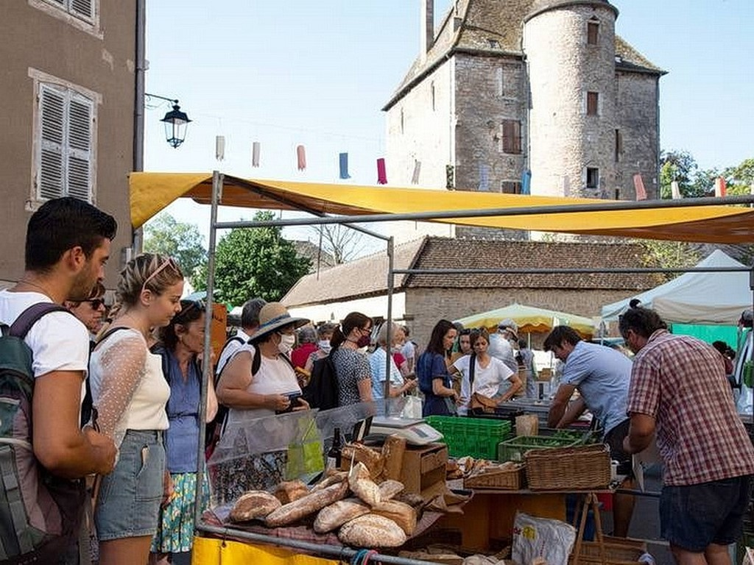

Slide 31
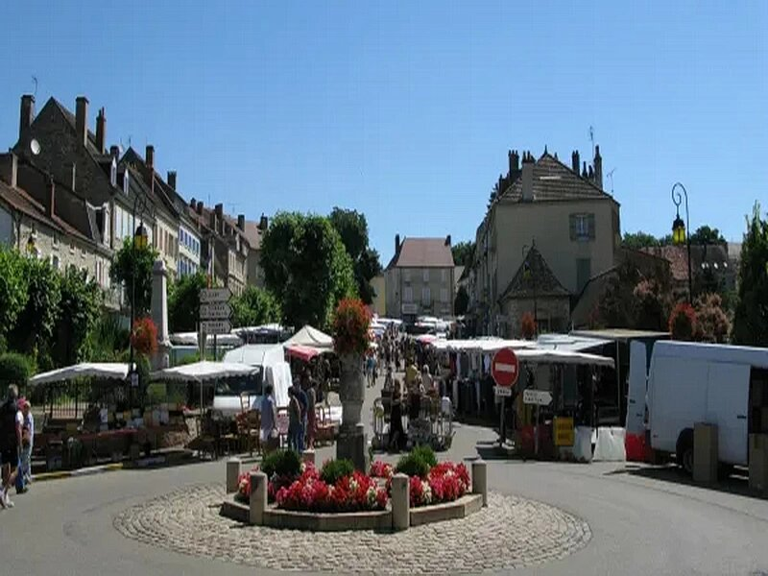
Le rond point en bas de l’avenue de la promenade
Jour de marché

Slide 32
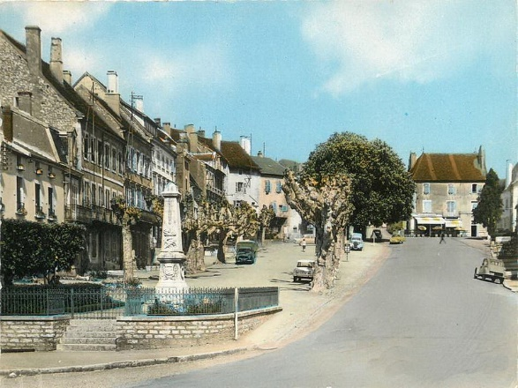
Avenue de la promenade
En partant du rond point en remontant
vers la fontaine de Manon

Slide 33
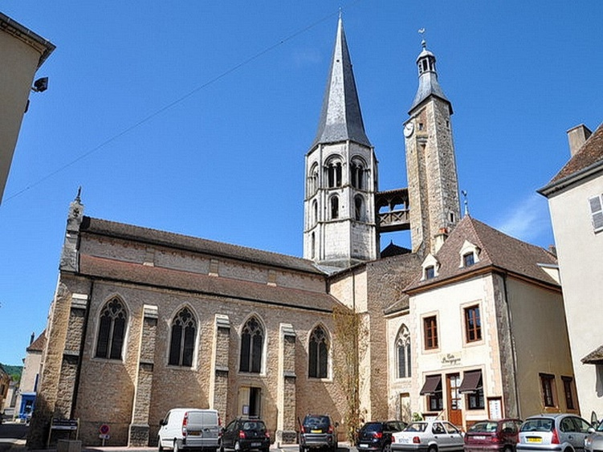
  Eglise
  Saint-Gengoux-le-National
Clocher du XIIe siècle rattaché par une passerelle , à la tour d’escalier du XVIe.

Slide 34
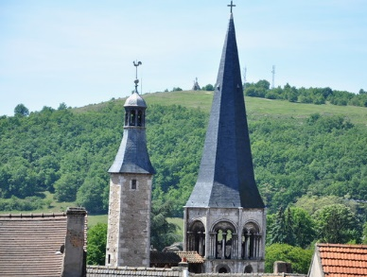
La tour de gauche date du 15è siècle
Le clocher octogonal date du 13è siècle

Slide 35
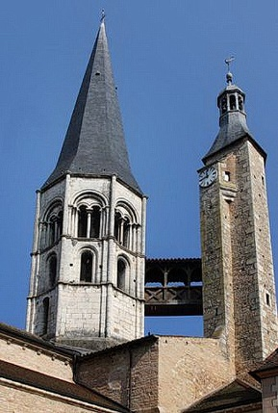
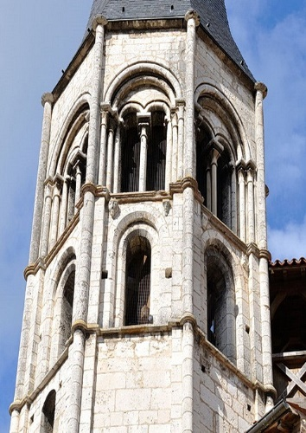
Baies du clocher
Le beffroi à lanterne renaissance édifié en1566
pour autoriser l’accès aux cloches et surveiller les vallées

Slide 36
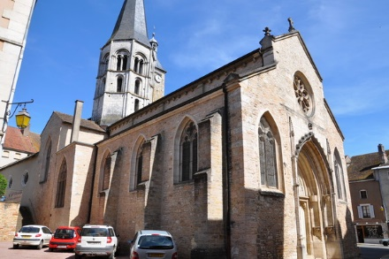
L’église de Saint -Gengoux
une œuvre romane du XIIe siècle, la façade quant à elle est gothique, du XVe siècle, précédent une nef du milieu du XVIIIe.

Slide 37
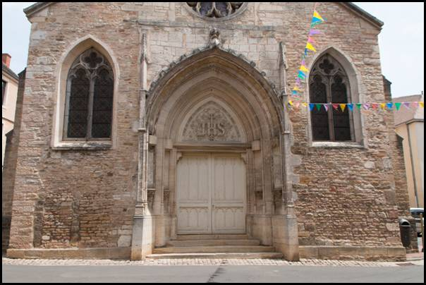
Le portail de l’église

Slide 38
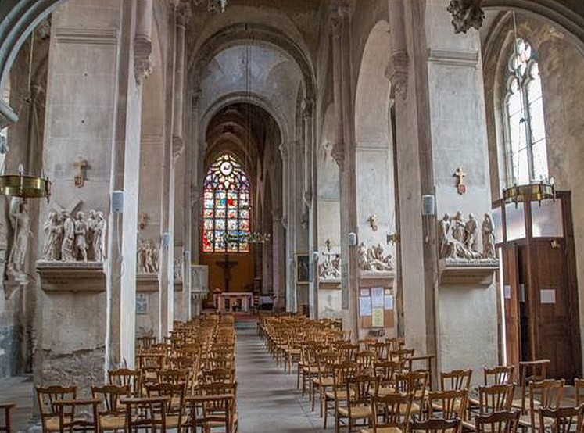
Les chapelles qui bordaient au sud la nef ont été détruite au XIXe siècle.

Slide 39
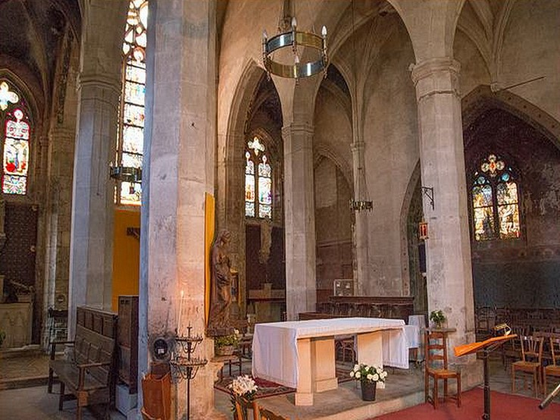
Chœur flamboyant du XVe siècle.

Slide 40
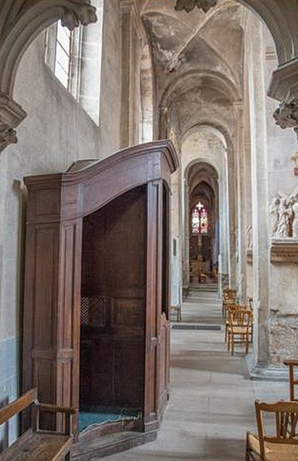
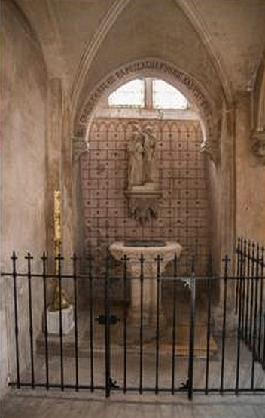

Slide 41
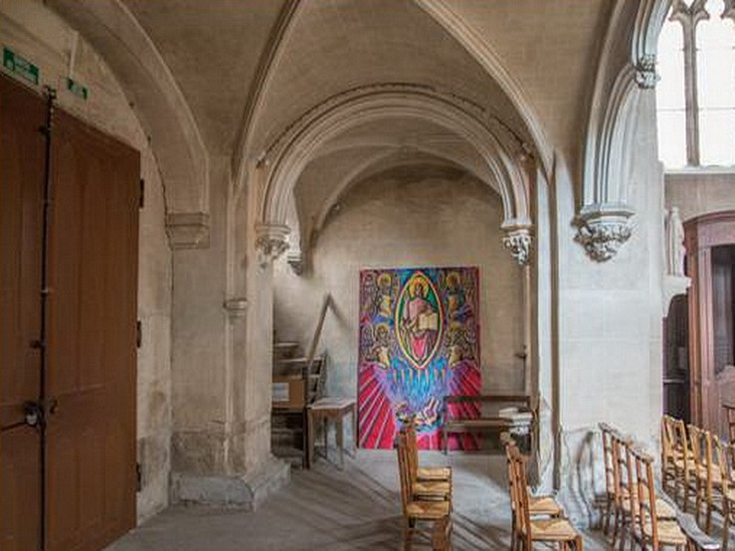

Slide 42
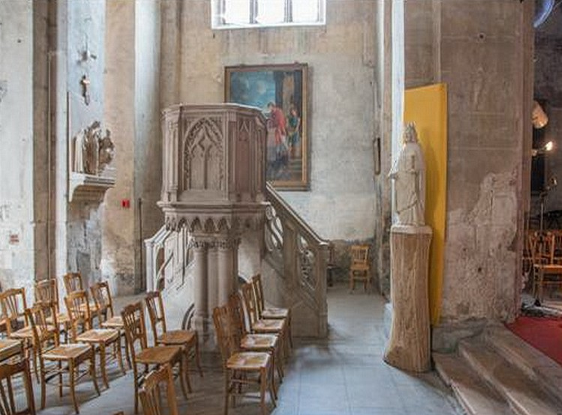

Slide 43
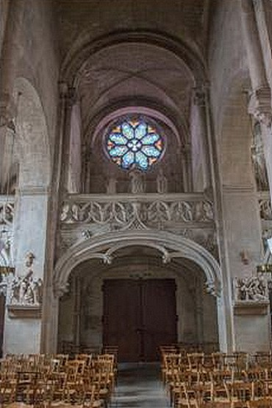

Slide 44


Slide 45


Slide 46


Vitrail du chevet dédié à tous les Saints et couronnement de la Vierge (1898)

Slide 47

Tribune du XIXe siècle.

Slide 48


Slide 49


Intérieur vers le chœur
Intérieur de la nef

Slide 50


Slide 51


Autel Saint Joseph
Chapelle du Sacré Choeur

Slide 52



Slide 53

La petite fontaine

Slide 54

le donjon de l'ancien château de Philippe Auguste
Le lavoir de
Saint- Gengoux

Slide 55


Slide 56


Slide 57

Cette tour, qui est restée intacte, faisait partie de l’enceinte fortifiée de la Cité
.
À partir de
la fin du XVe siècle, un groupe d’archers
pratiquait le «tir à l’oiseau» depuis cette
tour.
Tour François Ier

Slide 58

La gar transformée en location de vélos
L’ancienne gar et la voie verte

Slide 59


Slide 60

Une cadole dans une vignoble

Slide 61

Caveau de Saint-Gengoux-le-National
Terminer la visite par une halte à la cave
pour une bonne dégustation

Slide 62


Slide 63


Slide 64




Slide 65

Le Mont Saint-Roch est situé sur les communes de Saint-Gengoux-le-National un chemin caillouteux et très raide conduit à La Madone qui se trouve en haut du Mont.

Slide 66


La statue de la Vierge en fonte moulée, érigée en 1860 sur l’emplacement d’une chapelle élevée en 1669 – à l‘époque où la peste faisait de grands ravages dans le pays

Slide 67

Mont Saint-Roch - Point de vue de la Madone
Sur Saint- Gengoux -le- National
Pendant près de 600 ans, la ville s'appela
Saint- Gengoux -le-Royal.

Slide 68

Vue sur Saint-Gengoux-le Nanional
Depuis Le Mont Saint-Roch
Charmante cité médiévale au patrimoine très riche , deviendra une cité fortifiée suite au le traité entre le roi de France, Louis VII, et l'abbé de Cluny ,les visiteurs de la cité se retrouvent à une autre époque , il existe des maisons témoins du XIIIème siècle et des siècles suivants.
Cité à découvrir
Création PapyRi : Mars 2025

